Slide 1
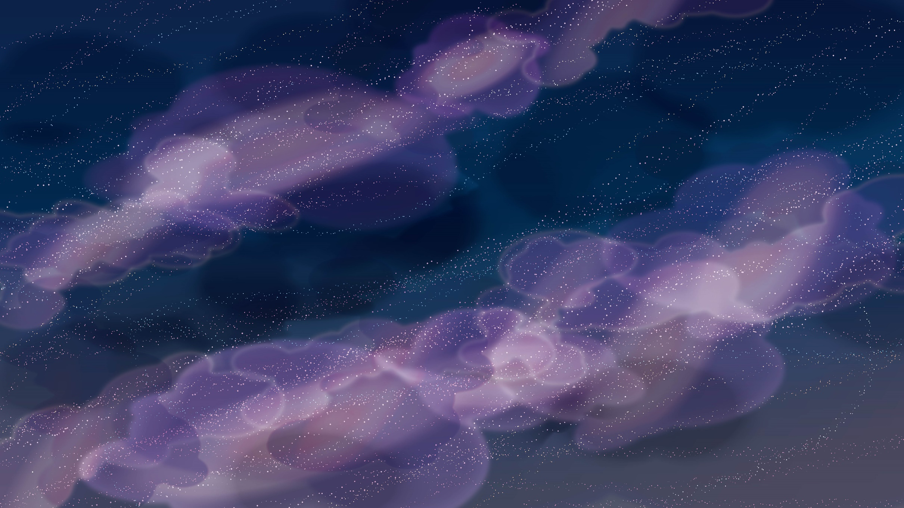
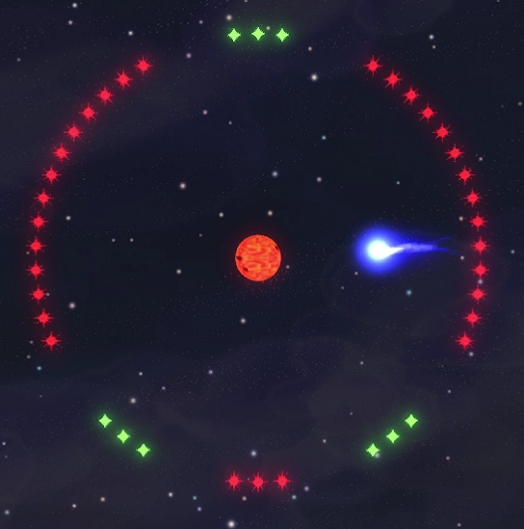
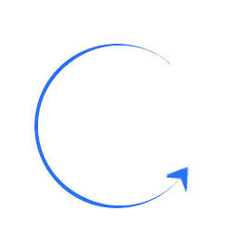


このゲームは太陽を操作してプレイします。
太陽の周りを回っている青い星が彗星です。
太陽を動かせる範囲は彗星の描く円内のみです。
太陽ができるのは移動のみです。
・・・左スティックで移動
次へ

Slide 2
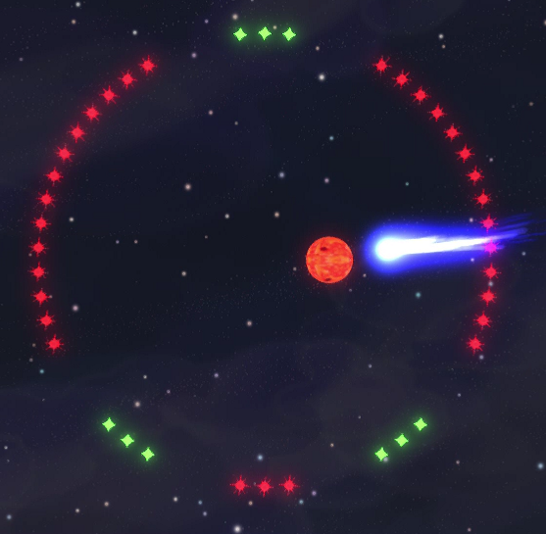


彗星の尾は必ず太陽の反対側にできます。
そして太陽の位置によって遠いほど短く
近いほど長く伸び縮みします。
戻る
次へ

Slide 3
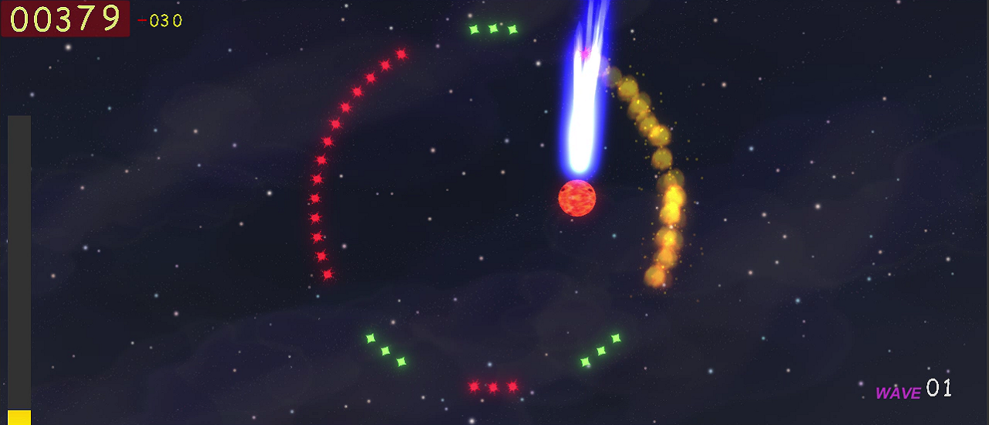
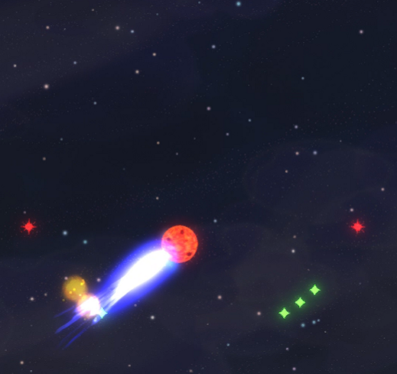
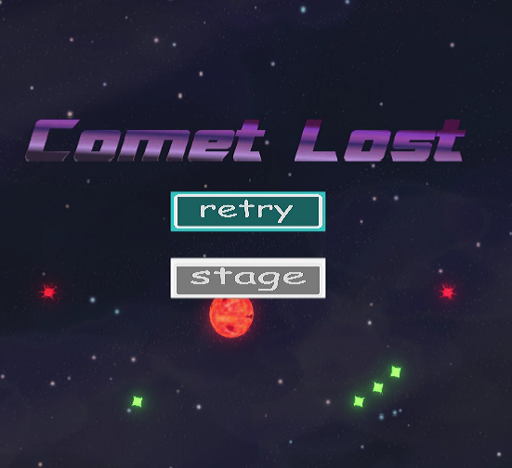
彗星の尾の特徴を駆使して
赤い星をどんどん爆破していきましょう。
ただし緑の星は破壊してはいけません。
破壊しすぎると彗星が消滅してしまい
ゲームオーバーとなってしまいます。
戻る
次へ

